Slide 1
사이트 개발에 대하여
웹 사이트 개발의 기초부터 구축까지 정리
20330 전의찬

Slide 2


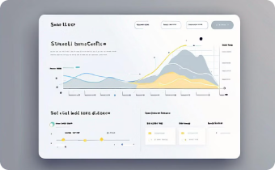
웹 기초 이해하기
HTML 기초
CSS 기초
자바스크립트 기초
웹 페이지의 구조와 내용을 정의하는 마크업 언어인 HTML의 핵심 태그와 구조를 배웁니다.
웹 페이지의 스타일과 레이아웃을 정의하는 스타일시트 언어인 CSS의 기본 문법과 속성을 학습합니다.
웹 페이지의 동적인 기능과 사용자 상호작용을 구현하는 자바스크립트의 핵심 개념을 익힙니다.

Slide 3

HTML과 CSS 소개
1
HTML 기본 구조
2
CSS 스타일 지정
웹 페이지의 뼈대를 이루는 HTML은 태그를 사용하여 컨텐츠의 의미와 구조를 정의합니다.
CSS를 통해 HTML 요소의 색상, 폰트, 레이아웃 등 시각적인 스타일을 손쉽게 적용할 수 있습니다.
3
함께 작동하는 기술
HTML과 CSS는 긴밀히 협력하여 웹 페이지의 구조와 디자인을 완성시킵니다.

Slide 4
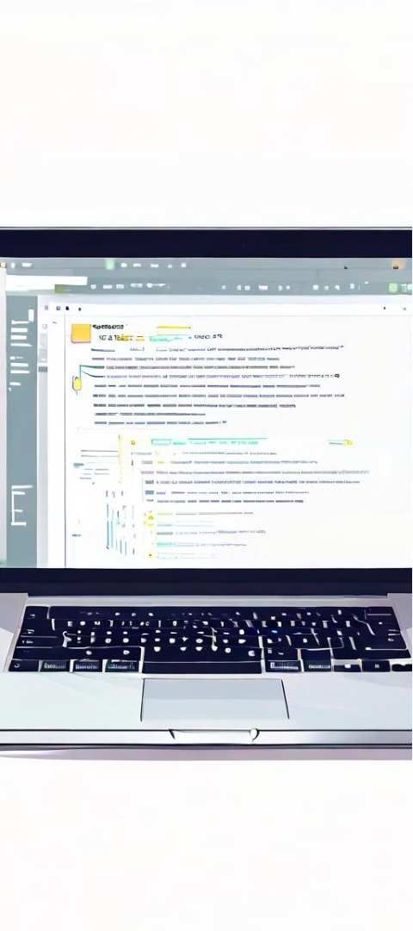
자바스크립트 기초
동적 상호작용
이벤트 처리
자바스크립트를 통해 웹 페이지에 동적인 기능과 사용자 경험을 추가할 수 있습니다.
마우스 클릭, 키보드 입력 등 사용자 이벤트를 감지하고 처리할 수 있습니다.
DOM 조작
JavaScript로 HTML 요소를 선택하고 동적으로 변경할 수 있어 웹 페이지를 능동적으로 제어할 수 있습니다.

Slide 5



간단한 웹사이트 만들기
이번 단계에서는 HTML과 CSS의 기초 개념을 활용하여 간단한 웹사이트를 직접 만들어볼 것입니다. 단계별로 진행하면서 실제 웹페이지를 구현하는 방법을 익힐 수 있습니다.
HTML 골격 구조
1
웹페이지의 기본 구조인 HTML 태그들을 사용하여 문서의 뼈대를 만듭니다.
CSS 스타일 적용
2
HTML 요소들의 스타일과 레이아웃을 CSS로 정의하여 디자인을 완성합니다.
콘텐츠 및 기능 추가
3
텍스트, 이미지, 링크 등 다양한 콘텐츠를 삽입하고 상호작용을 구현합니다.

Slide 6
실제 사이트 구축하기
디자인 기획
1
타깃 사용자를 고려하여 웹사이트의 전반적인 레이아웃, 색상, 아이콘 등을 구상합니다.
HTML 구조 구현
2
기획한 디자인을 토대로 웹페이지의 뼈대가 되는 HTML 구조를 작성합니다.
CSS 스타일 적용
3
HTML 요소에 CSS를 적용하여 웹사이트의 시각적 스타일을 완성합니다.
자바스크립트 기능 구현
4
상호작용과 동적인 기능을 위해 JavaScript를 활용하여 웹사이트를 개발합니다.
지금까지 배운 HTML, CSS, JavaScript 기술을 종합하여 실제로 웹사이트를 구축할 수 있습니다. 디자인 기획부터 코딩까지 완성도 높은 웹사이트를 만들어보는 실습을 통해 실무 경험을 쌓을 수 있습니다.

Slide 7



반응형 웹 디자인
유연한 디자인
모바일 최적화
유동적인 배치
화면 크기에 따라 자동으로 레이아웃과 콘텐츠가 최적화되는 반응형 디자인을 통해 다양한 디바이스에서 일관된 사용자 경험을 제공합니다.
스마트폰과 태블릿 등 모바일 기기에 최적화된 디자인으로 사용자들이 언제 어디서나 편리하게 웹사이트를 이용할 수 있습니다.
콘텐츠와 레이아웃이 화면 크기에 맞춰 유연하게 변경되어 깔끔하고 보기 좋은 화면 구성을 유지할 수 있습니다.

Slide 8
웹사이트( 본인 제작 )
myakho.kro.kr GitHut 저장소

